Slide 1
МБДОУ детский сад№2
С. НЕВЕРКИНО, ПЕНЗЕНСКОЙ ОБЛАСТИ
ПРАВИЛА
ДОРОЖНОГО
ДВИЖЕНИЯ
ПОДГОТОВИЛА ВОСПИТАТЕЛЬ:
ХАБИБУЛИНА А.И.
Сентябрь 2014 год.

Slide 2
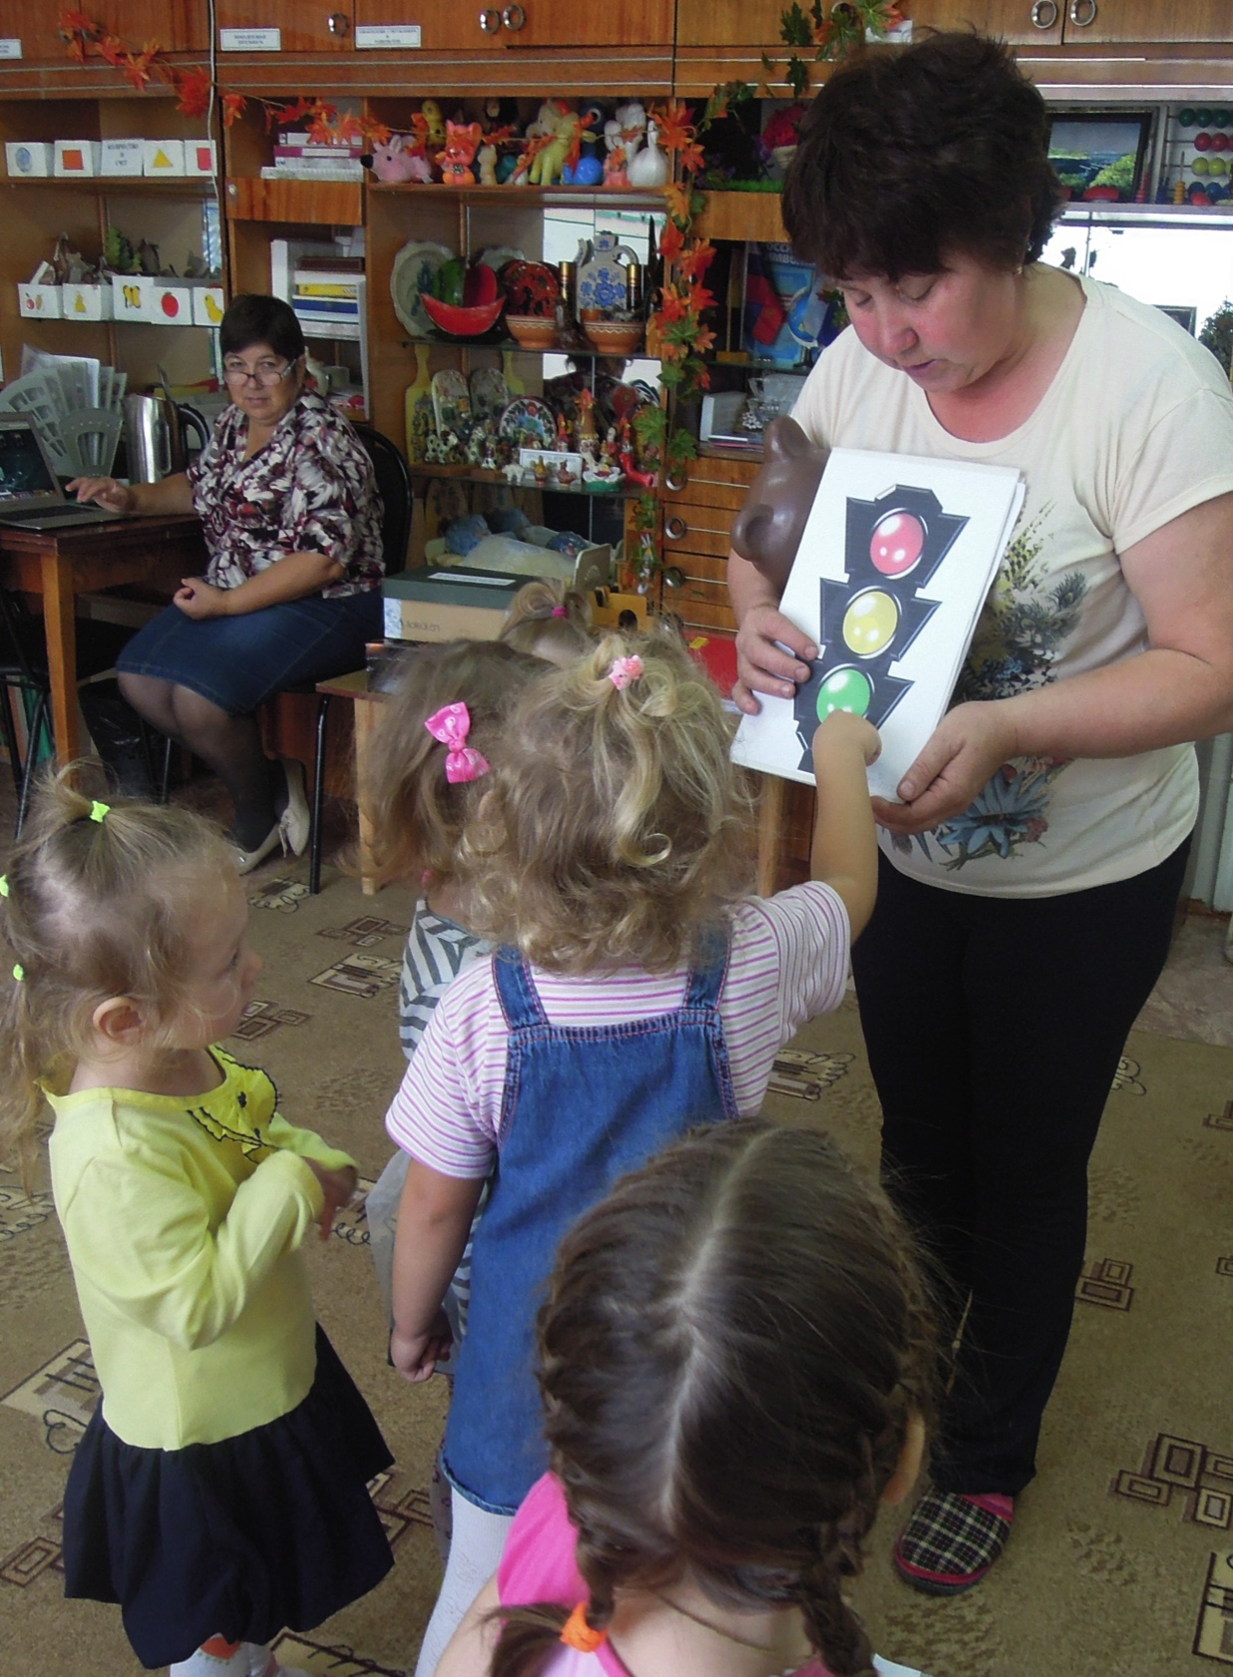
Красный свет зажёгся - стой!
Желтый вспыхнул - подожди!
А зелёный свет –
иди!

Slide 3
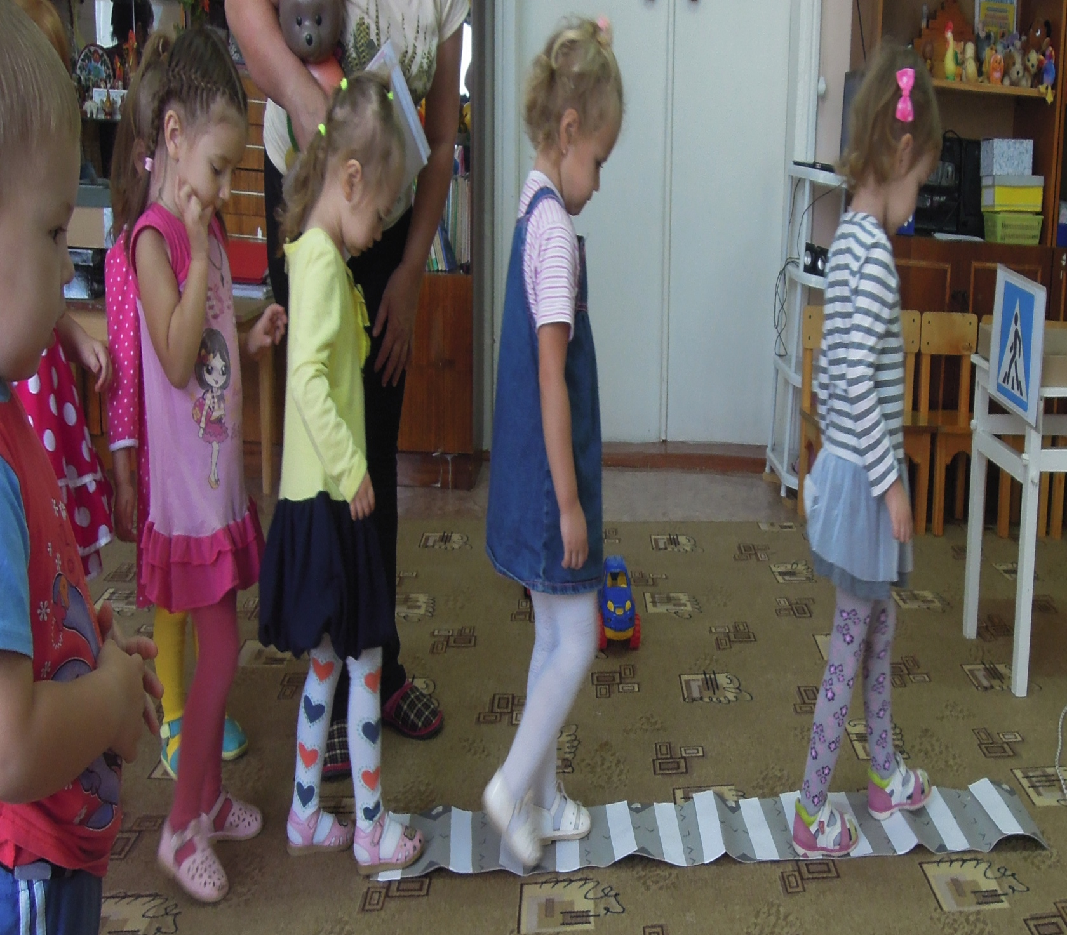
Ты смелей иди вперёд, Трусишь ты напрасно! Знай что этот переход- Самый безопасный.

Slide 4
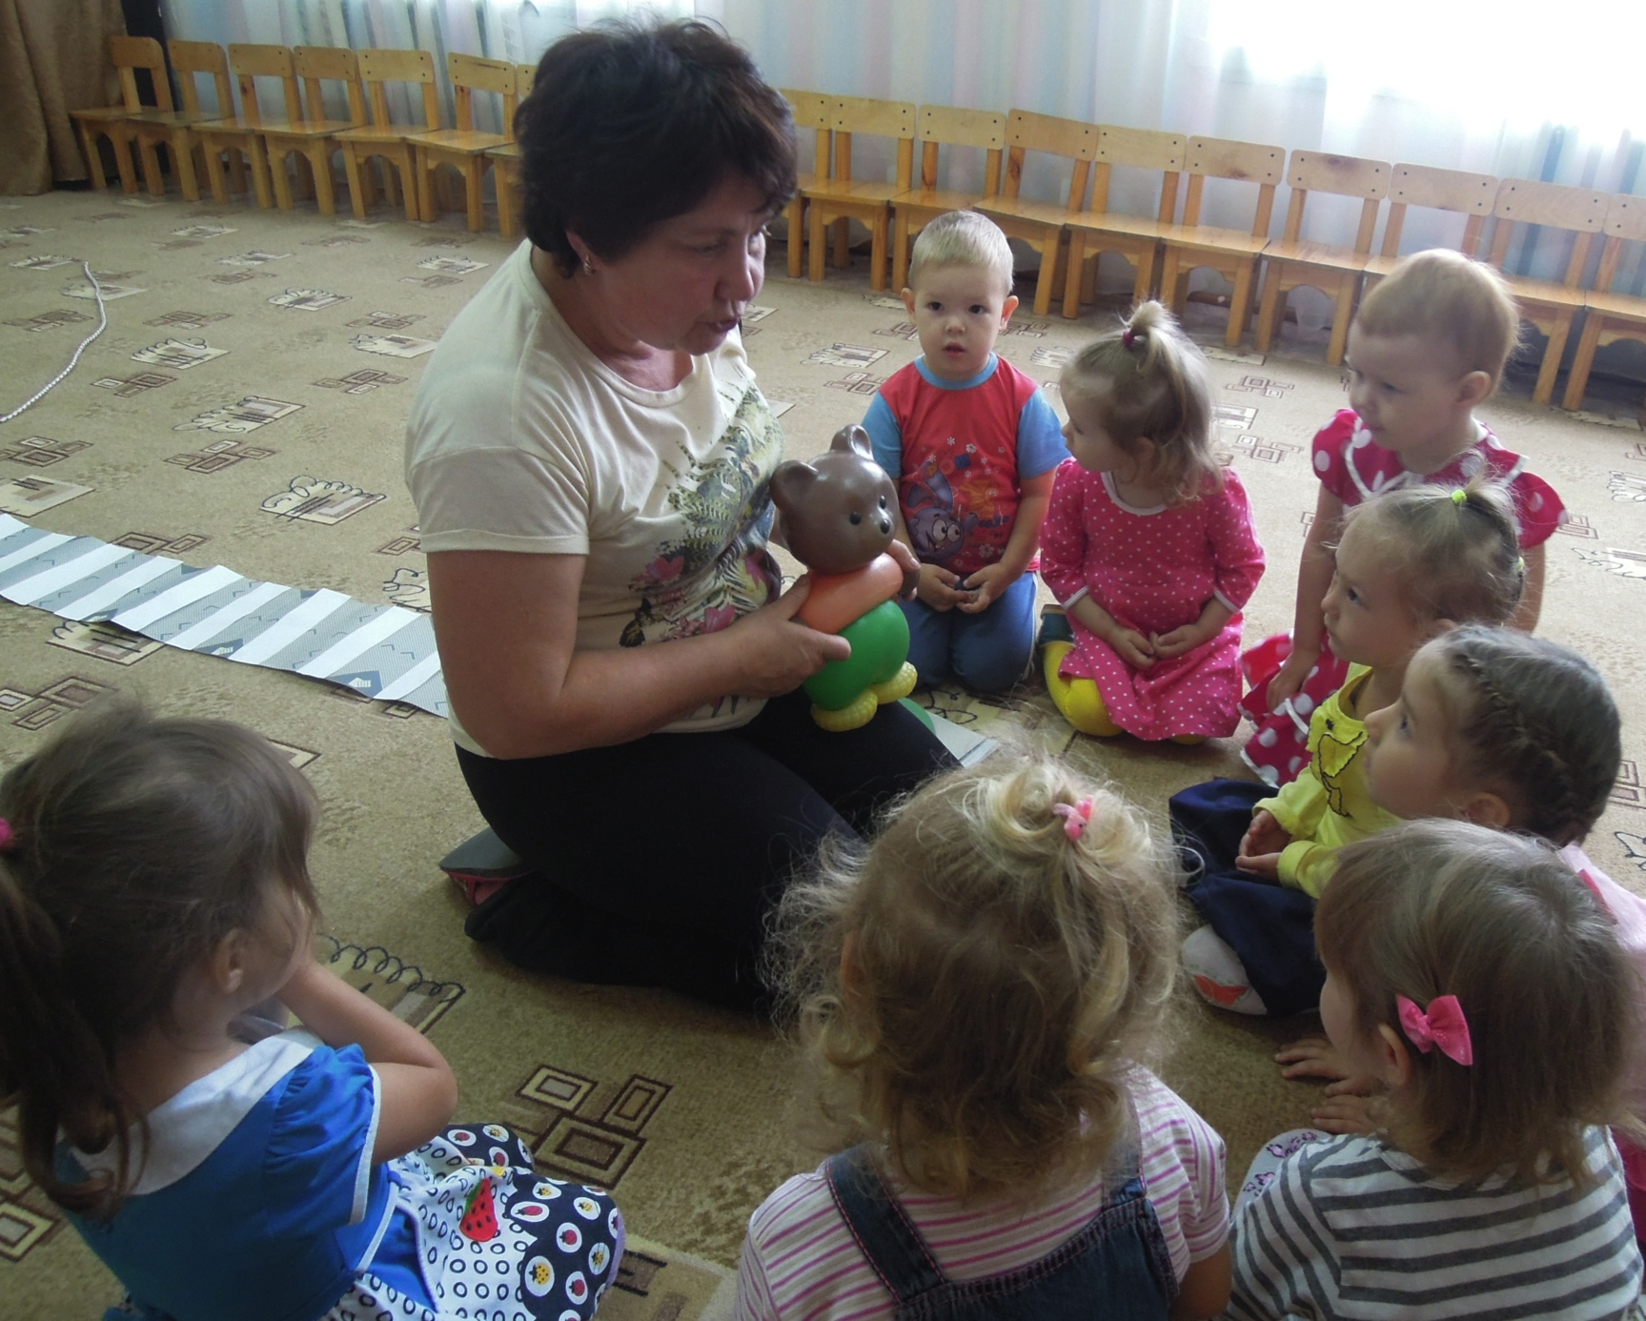
В детском саду ведется активная работа по изучению с детьми правил дорожного движения

Slide 5
СПАСИБО ЗА ВНИМАНИЕ!

